Slide 1
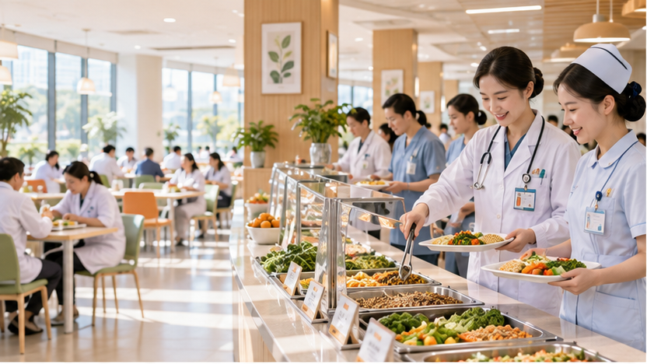
医院场景解决方案
AI 营养智慧食堂
一体化解决方案
连接患者膳食、医护就餐、后勤运营与食品安全
康比特 客户汇报版 2026
Notes:
本页主旨：医院 AI 营养智慧食堂一体化解决方案封面
资料依据：/Users/xiaoxiao/Documents/zhct/cpt-smart-canteen-product-materials/references/product-system.md；/Users/xiaoxiao/Documents/zhct/cpt-smart-canteen-product-materials/references/naming-standard.md；/Users/xiaoxiao/Documents/zhct/cpt-smart-canteen-product-materials/references/scene-system.md；/Users/xiaoxiao/Documents/zhct/cpt-smart-canteen-product-materials/references/evidence-and-claims.md；AI生成医院职工餐厅示意图；codex://threads/01a0a8f3-407e-7773-812f-6373630d0613；/var/folders/gm/lh1l3yps7k92bvrwdl0f7dqw0000gn/T/codex-clipboard-5c9200ef-2d00-42a9-85a6-a0702c32b892.png
边界说明：医院业务接口、患者信息、治疗膳食规则、设备型号、部署方式、数量、费用、实施周期与效果指标，均以项目调研、接口文档、授权及合同为准。AI生成图片仅为场景示意，不代表真实客户现场。

Slide 2

医院餐饮同时服务四类对象
02
医院食堂的难点不只在高峰结算，还在多角色、多规则与高安全要求
01
患者与家属
02
医护职工
患者关注膳食是否符合医嘱与禁忌，家属关注订餐、支付、送达与异常处理。
轮班、夜班与错峰就餐需要稳定供给，补贴、账户和消费记录需要统一。
03
营养科与临床
04
后勤与管理
营养科需要把菜单、营养标签、禁忌与患者膳食执行连接起来，并保留专业复核。
后勤、财务、信息科和食安岗位需要用同一业务记录完成核验、运营与风险管理。
核心判断
医院版必须把患者营养膳食与职工餐饮分开建模，再在同一平台中协同
Notes:
本页主旨：医院餐饮四类服务对象
资料依据：/Users/xiaoxiao/Documents/zhct/cpt-smart-canteen-product-materials/references/product-system.md；/Users/xiaoxiao/Documents/zhct/cpt-smart-canteen-product-materials/references/naming-standard.md；/Users/xiaoxiao/Documents/zhct/cpt-smart-canteen-product-materials/references/scene-system.md；/Users/xiaoxiao/Documents/zhct/cpt-smart-canteen-product-materials/references/evidence-and-claims.md；AI生成医院职工餐厅示意图；AI生成病区送餐示意图；AI生成营养科与后厨协同示意图
边界说明：医院业务接口、患者信息、治疗膳食规则、设备型号、部署方式、数量、费用、实施周期与效果指标，均以项目调研、接口文档、授权及合同为准。AI生成图片仅为场景示意，不代表真实客户现场。

Slide 3
六类问题决定医院版的建设重点
03
参考医院智慧食堂材料，并按康比特产品边界重新组织
01
患者膳食难闭环
02
医护错峰需求复杂
03
禁忌与营养提醒缺口
床旁订餐、膳食类别、送餐核对和退订补餐分散，难以还原执行过程。
门诊、手术、夜班和值班节奏不同，普通固定时段难覆盖真实需求。
过敏、禁忌、营养标签与菜品信息未充分连接，仍依赖人工反复确认。
04
食安责任要求更高
05
采购库存成本分离
06
接口与数据边界复杂
后厨人员、留样、快检、环境和异常处置需要连续记录。
订单、实收、库存、领用、消耗与对账不在同一链路，成本难解释。
床位、身份、支付与营养信息涉及多系统，权限和最小必要使用必须先确认。
建设原则
场景先行、权限先行、接口评估先行，避免把医院版做成普通职工食堂换皮
Notes:
本页主旨：医院智慧食堂六类共性问题
资料依据：/Users/xiaoxiao/Documents/zhct/cpt-smart-canteen-product-materials/references/product-system.md；/Users/xiaoxiao/Documents/zhct/cpt-smart-canteen-product-materials/references/naming-standard.md；/Users/xiaoxiao/Documents/zhct/cpt-smart-canteen-product-materials/references/scene-system.md；/Users/xiaoxiao/Documents/zhct/cpt-smart-canteen-product-materials/references/evidence-and-claims.md；/var/folders/gm/lh1l3yps7k92bvrwdl0f7dqw0000gn/T/codex-clipboard-5c9200ef-2d00-42a9-85a6-a0702c32b892.png
边界说明：医院业务接口、患者信息、治疗膳食规则、设备型号、部署方式、数量、费用、实施周期与效果指标，均以项目调研、接口文档、授权及合同为准。AI生成图片仅为场景示意，不代表真实客户现场。

Slide 4
六项价值聚焦服务、营养、安全与运营
04
每一项价值都需要对应业务过程和可核验结果
01
患者服务更连续
02
医护就餐更灵活
03
营养服务更可执行
订餐、支付、配餐、送达与异常处理形成完整记录，减少口头交接。
支持错峰、预订、自取与多餐线组合，降低高峰和夜班就餐摩擦。
菜品营养、个人标签、禁忌提醒和阶段反馈按授权衔接。
04
食品安全更可追溯
05
食堂管理更透明
06
经营成本更易解释
人员准入、现场监控、留样检测、预警整改和复核统一归档。
交易、供应、采购、库存、食安和服务数据按岗位形成视图。
供应商、价格、实收、领用、库存和对账记录相互印证。
价值边界
本方案支持过程管理与业务核验，不替代临床诊疗、营养处方和专业判断
Notes:
本页主旨：医院智慧食堂六项价值
资料依据：/Users/xiaoxiao/Documents/zhct/cpt-smart-canteen-product-materials/references/product-system.md；/Users/xiaoxiao/Documents/zhct/cpt-smart-canteen-product-materials/references/naming-standard.md；/Users/xiaoxiao/Documents/zhct/cpt-smart-canteen-product-materials/references/scene-system.md；/Users/xiaoxiao/Documents/zhct/cpt-smart-canteen-product-materials/references/evidence-and-claims.md；/var/folders/gm/lh1l3yps7k92bvrwdl0f7dqw0000gn/T/codex-clipboard-5c9200ef-2d00-42a9-85a6-a0702c32b892.png
边界说明：医院业务接口、患者信息、治疗膳食规则、设备型号、部署方式、数量、费用、实施周期与效果指标，均以项目调研、接口文档、授权及合同为准。AI生成图片仅为场景示意，不代表真实客户现场。

Slide 5
四类结果用于统一项目目标
05
从客户决策出发，先确认要改善什么，再讨论系统与设备
01
服务结果
02
专业结果
患者与医护能够找到适合自己的订餐、取餐和反馈入口，异常有明确处理路径。
营养标签、禁忌提醒与菜单分析有数据依据，营养师保留复核与调整权。
03
管理结果
04
安全结果
后勤、财务、食安与信息科使用职责清晰的统一记录，减少重复核对。
食品安全问题从发现到整改复核持续留痕，患者相关数据按最小必要原则使用。
验收思路
把抽象愿景拆成服务流程、数据完整性、异常闭环和岗位使用四类指标
Notes:
本页主旨：医院项目的四类目标
资料依据：/Users/xiaoxiao/Documents/zhct/cpt-smart-canteen-product-materials/references/product-system.md；/Users/xiaoxiao/Documents/zhct/cpt-smart-canteen-product-materials/references/naming-standard.md；/Users/xiaoxiao/Documents/zhct/cpt-smart-canteen-product-materials/references/scene-system.md；/Users/xiaoxiao/Documents/zhct/cpt-smart-canteen-product-materials/references/evidence-and-claims.md
边界说明：医院业务接口、患者信息、治疗膳食规则、设备型号、部署方式、数量、费用、实施周期与效果指标，均以项目调研、接口文档、授权及合同为准。AI生成图片仅为场景示意，不代表真实客户现场。

Slide 6
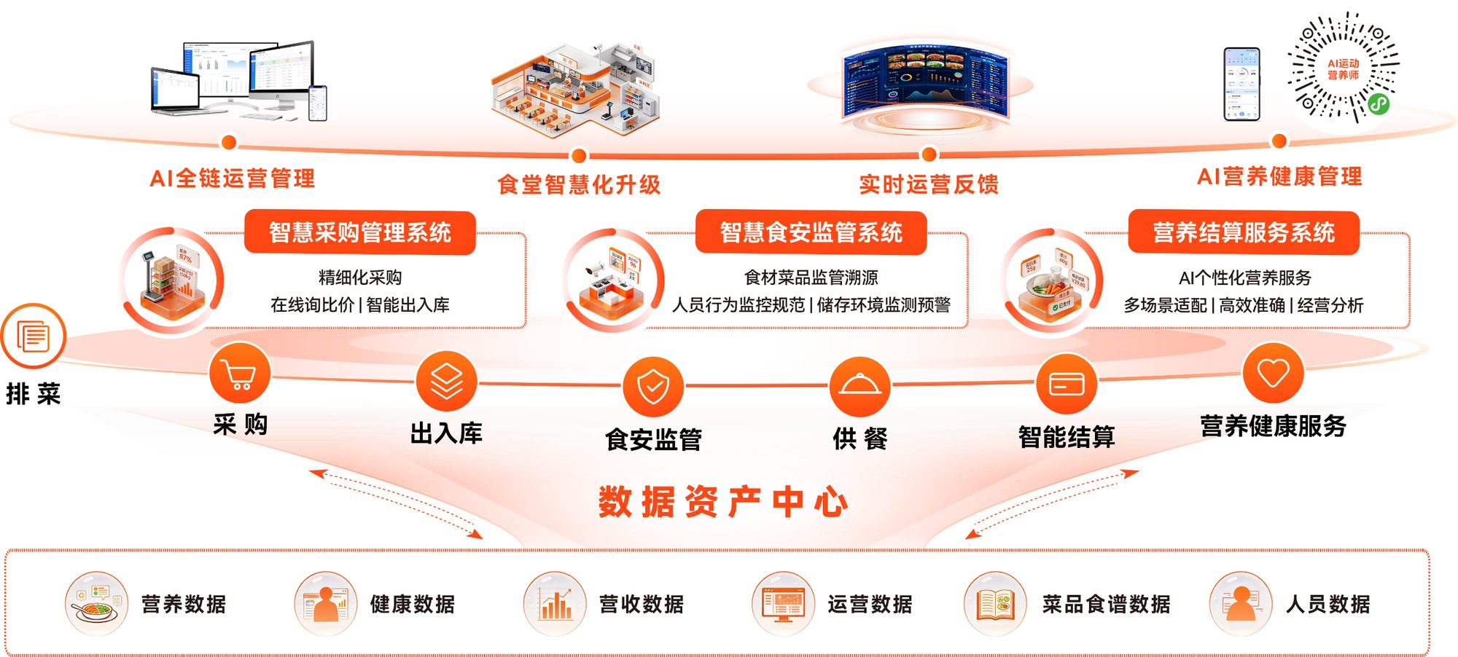
一套平台承接三大系统与医院场景
06
平台统一基础数据、角色权限和业务记录，系统按职责分别承接
01
营养结算服务系统
连接患者订餐、医护就餐、账户结算、菜品营养与个人反馈。
02
智慧采购管理系统
连接供应商、询价定价、采购订单、称重验收、库存领用与对账。
03
智慧食安监管系统
连接人员准入、明厨亮灶、留样快检、环境监测、预警与整改复核。
Notes:
本页主旨：医院版一平台三系统架构
资料依据：/Users/xiaoxiao/Documents/zhct/cpt-smart-canteen-product-materials/references/product-system.md；/Users/xiaoxiao/Documents/zhct/cpt-smart-canteen-product-materials/references/naming-standard.md；/Users/xiaoxiao/Documents/zhct/cpt-smart-canteen-product-materials/references/scene-system.md；/Users/xiaoxiao/Documents/zhct/cpt-smart-canteen-product-materials/references/evidence-and-claims.md；康比特政企方案一平台三系统架构原图
边界说明：医院业务接口、患者信息、治疗膳食规则、设备型号、部署方式、数量、费用、实施周期与效果指标，均以项目调研、接口文档、授权及合同为准。AI生成图片仅为场景示意，不代表真实客户现场。

Slide 7
一餐业务记录贯通五个环节
07
患者餐与职工餐使用不同规则，但都需要完整的执行链路
01
02
03
04
05
需求与身份确认
›
菜单与膳食规则
›
订餐取餐与结算
›
供餐送达与核对
›
反馈分析与复盘
协同结果
营养科看专业规则，后勤看供餐执行，财务看结算依据，信息科看接口与权限
Notes:
本页主旨：医院餐饮业务闭环
资料依据：/Users/xiaoxiao/Documents/zhct/cpt-smart-canteen-product-materials/references/product-system.md；/Users/xiaoxiao/Documents/zhct/cpt-smart-canteen-product-materials/references/naming-standard.md；/Users/xiaoxiao/Documents/zhct/cpt-smart-canteen-product-materials/references/scene-system.md；/Users/xiaoxiao/Documents/zhct/cpt-smart-canteen-product-materials/references/evidence-and-claims.md
边界说明：医院业务接口、患者信息、治疗膳食规则、设备型号、部署方式、数量、费用、实施周期与效果指标，均以项目调研、接口文档、授权及合同为准。AI生成图片仅为场景示意，不代表真实客户现场。

Slide 8
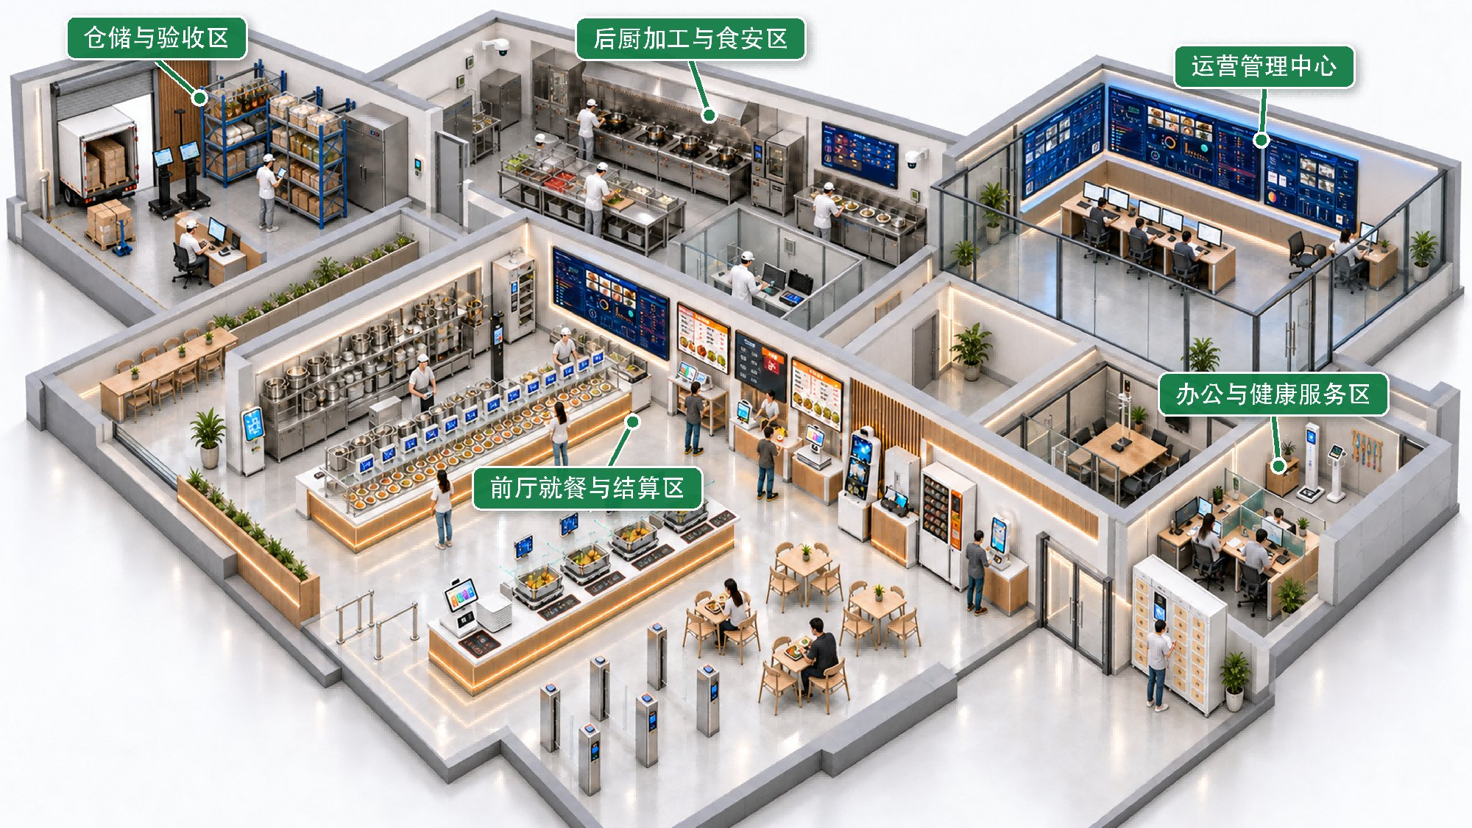
医院场景由四条业务主线组成
08
不同对象、入口和责任岗位需要分开设计
01
患者与病区
床旁或移动端订餐、膳食类别、送达核对、退订和异常补餐。
02
医护职工
轮班、值班、预订、错峰取餐、补贴账户与多餐线结算。
03
营养科与厨房
菜谱、营养标签、禁忌提醒、菜单复盘与专业复核。
04
后勤与食安
采购验收、库存领用、成本对账、人员晨检、留样快检与整改。
Notes:
本页主旨：医院四条业务主线
资料依据：/Users/xiaoxiao/Documents/zhct/cpt-smart-canteen-product-materials/references/product-system.md；/Users/xiaoxiao/Documents/zhct/cpt-smart-canteen-product-materials/references/naming-standard.md；/Users/xiaoxiao/Documents/zhct/cpt-smart-canteen-product-materials/references/scene-system.md；/Users/xiaoxiao/Documents/zhct/cpt-smart-canteen-product-materials/references/evidence-and-claims.md；康比特智慧食堂全场景原图
边界说明：医院业务接口、患者信息、治疗膳食规则、设备型号、部署方式、数量、费用、实施周期与效果指标，均以项目调研、接口文档、授权及合同为准。AI生成图片仅为场景示意，不代表真实客户现场。

Slide 9
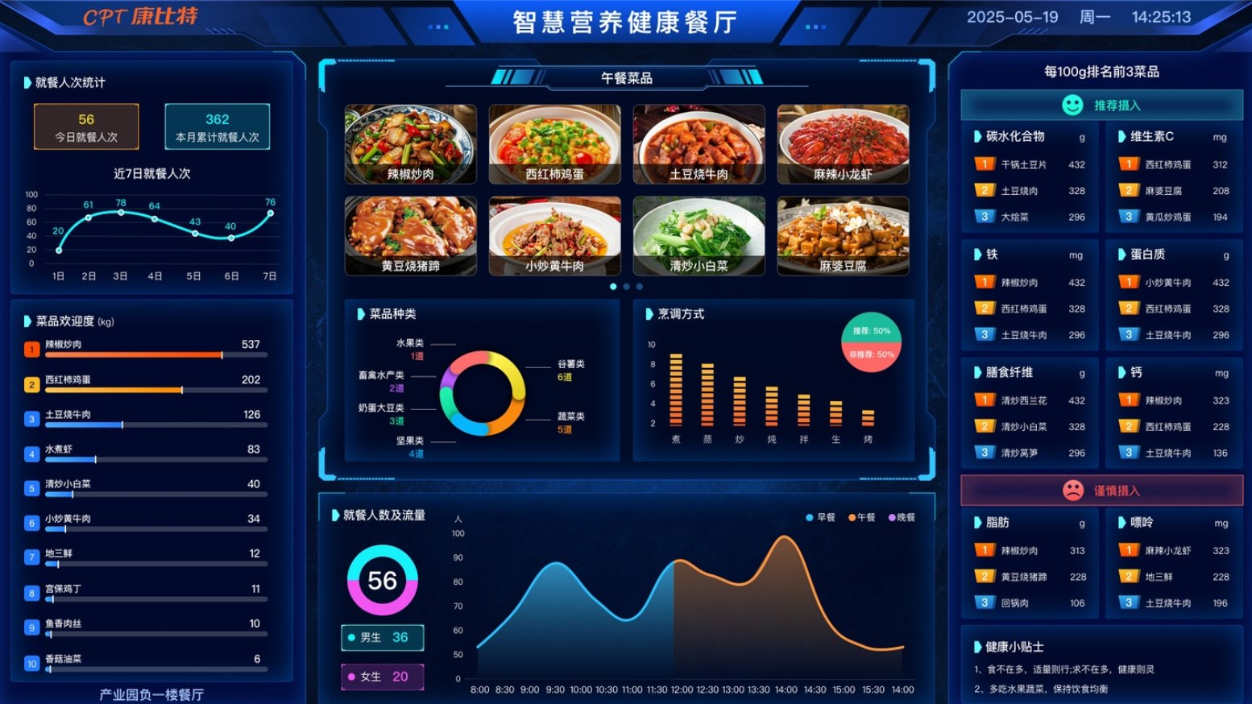
营养结算服务系统
01
患者膳食、医护就餐与营养服务协同
以身份、菜品、膳食规则、订单、账户和营养数据为基础，连接餐前、餐中和餐后服务。
从现场动作形成业务记录，支撑岗位协同与结果核验
Notes:
本页主旨：章节：营养结算服务系统，患者膳食、医护就餐与营养服务协同
资料依据：/Users/xiaoxiao/Documents/zhct/cpt-smart-canteen-product-materials/references/product-system.md；/Users/xiaoxiao/Documents/zhct/cpt-smart-canteen-product-materials/references/naming-standard.md；/Users/xiaoxiao/Documents/zhct/cpt-smart-canteen-product-materials/references/scene-system.md；/Users/xiaoxiao/Documents/zhct/cpt-smart-canteen-product-materials/references/evidence-and-claims.md；营养运营看板原图
边界说明：医院业务接口、患者信息、治疗膳食规则、设备型号、部署方式、数量、费用、实施周期与效果指标，均以项目调研、接口文档、授权及合同为准。AI生成图片仅为场景示意，不代表真实客户现场。

Slide 10
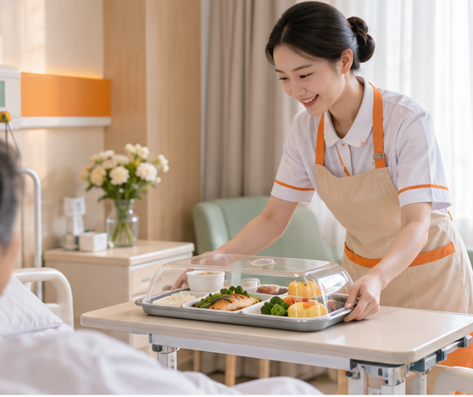
患者床旁订餐与病区送餐流程
10
二维码或移动端只是入口，关键在于膳食规则、送达核对和异常处理
01
订餐入口
床旁二维码、患者端或服务人员代订，入口按项目条件配置。
02
规则校验
患者身份、病区、餐次、膳食类别与禁忌信息按授权核验。
03
厨房配餐
订单进入备餐与配餐任务，标签、餐次和病区信息保持一致。
04
送达核对
配送人员按病区与床位核对，异常、退订和补餐保留记录。
接口边界
床位与膳食信息需要取得医院授权和正式接口文档后再评估
Notes:
本页主旨：患者床旁订餐、配餐与送达流程
资料依据：/Users/xiaoxiao/Documents/zhct/cpt-smart-canteen-product-materials/references/product-system.md；/Users/xiaoxiao/Documents/zhct/cpt-smart-canteen-product-materials/references/naming-standard.md；/Users/xiaoxiao/Documents/zhct/cpt-smart-canteen-product-materials/references/scene-system.md；/Users/xiaoxiao/Documents/zhct/cpt-smart-canteen-product-materials/references/evidence-and-claims.md；AI生成病区送餐示意图；/var/folders/gm/lh1l3yps7k92bvrwdl0f7dqw0000gn/T/codex-clipboard-5c9200ef-2d00-42a9-85a6-a0702c32b892.png
边界说明：医院业务接口、患者信息、治疗膳食规则、设备型号、部署方式、数量、费用、实施周期与效果指标，均以项目调研、接口文档、授权及合同为准。AI生成图片仅为场景示意，不代表真实客户现场。

Slide 11
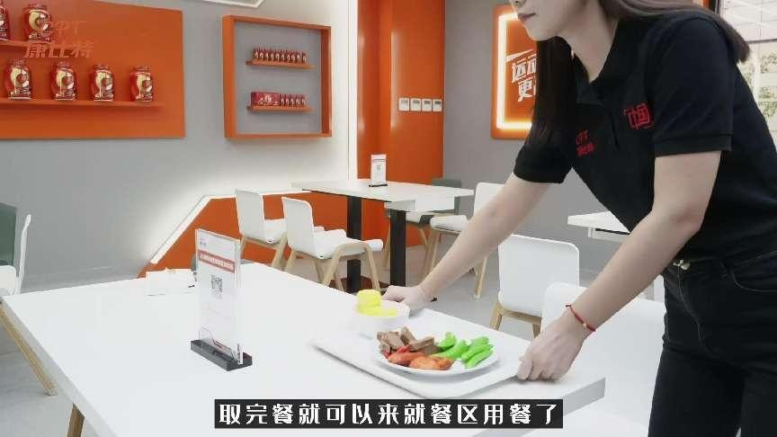
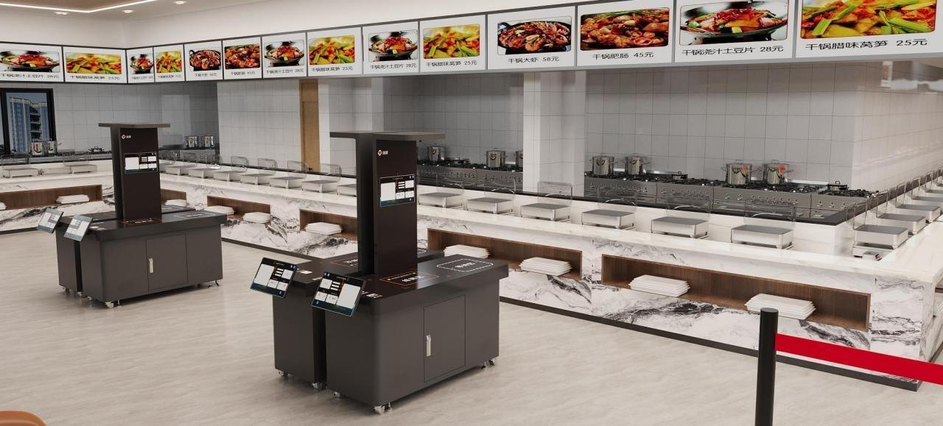
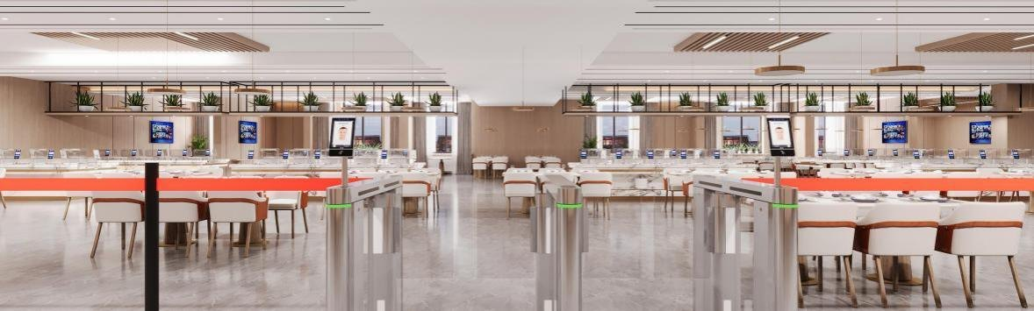
医护职工就餐需要适配轮班与高峰
11
称重、AI识别、预订自取与按次定额可以组合使用
配置原则
门诊高峰、夜班和值班餐需要分别核对峰值、时段、餐标、补贴、支付与人工兜底
Notes:
本页主旨：医院医护职工多餐线与错峰就餐
资料依据：/Users/xiaoxiao/Documents/zhct/cpt-smart-canteen-product-materials/references/product-system.md；/Users/xiaoxiao/Documents/zhct/cpt-smart-canteen-product-materials/references/naming-standard.md；/Users/xiaoxiao/Documents/zhct/cpt-smart-canteen-product-materials/references/scene-system.md；/Users/xiaoxiao/Documents/zhct/cpt-smart-canteen-product-materials/references/evidence-and-claims.md；称重结算现场原图；AI识别餐线原图；按次定额餐厅原图
边界说明：医院业务接口、患者信息、治疗膳食规则、设备型号、部署方式、数量、费用、实施周期与效果指标，均以项目调研、接口文档、授权及合同为准。AI生成图片仅为场景示意，不代表真实客户现场。

Slide 12
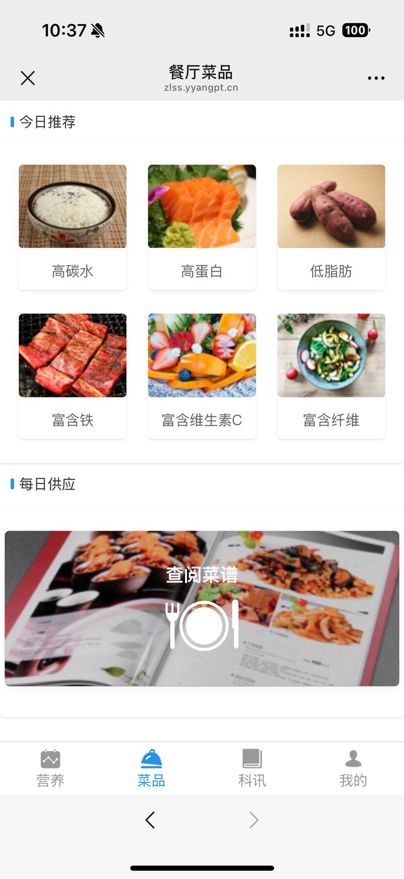
个人营养画像按授权建立并持续更新
12
基础资料、健康标签、饮食限制和目标偏好分层维护
01
身份与基础资料
02
健康与膳食标签
职工、患者或访客身份分别建模，组织、病区与账户信息按职责使用。
体检、慢病、膳食类别等数据仅在授权和明确用途下接入。
03
过敏与禁忌
04
目标与偏好
食材过敏、宗教或医嘱相关禁忌需要明确来源、更新责任和提醒方式。
口味、能量目标和个人偏好支持服务推荐，但不能替代专业营养判断。
Notes:
本页主旨：医院个人营养画像与授权边界
资料依据：/Users/xiaoxiao/Documents/zhct/cpt-smart-canteen-product-materials/references/product-system.md；/Users/xiaoxiao/Documents/zhct/cpt-smart-canteen-product-materials/references/naming-standard.md；/Users/xiaoxiao/Documents/zhct/cpt-smart-canteen-product-materials/references/scene-system.md；/Users/xiaoxiao/Documents/zhct/cpt-smart-canteen-product-materials/references/evidence-and-claims.md；餐前移动端原图
边界说明：医院业务接口、患者信息、治疗膳食规则、设备型号、部署方式、数量、费用、实施周期与效果指标，均以项目调研、接口文档、授权及合同为准。AI生成图片仅为场景示意，不代表真实客户现场。

Slide 13
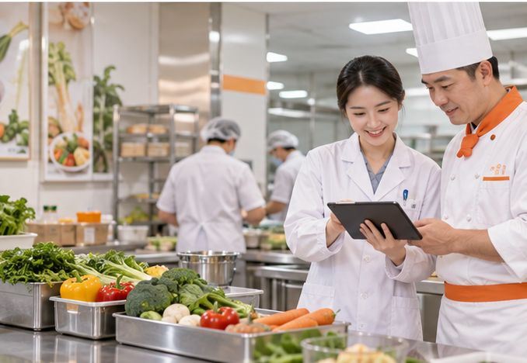
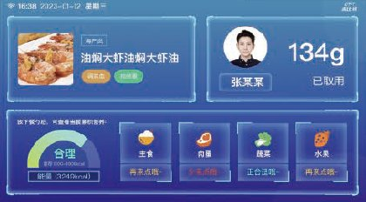
菜单分析连接营养目标、供应条件与就餐反馈
13
系统提供分析依据，营养师与厨房共同决定菜单调整
专业边界
营养分析以已记录菜品、份量与标签为依据，治疗膳食与医嘱必须由专业人员确认
Notes:
本页主旨：医院菜单分析与营养科协同
资料依据：/Users/xiaoxiao/Documents/zhct/cpt-smart-canteen-product-materials/references/product-system.md；/Users/xiaoxiao/Documents/zhct/cpt-smart-canteen-product-materials/references/naming-standard.md；/Users/xiaoxiao/Documents/zhct/cpt-smart-canteen-product-materials/references/scene-system.md；/Users/xiaoxiao/Documents/zhct/cpt-smart-canteen-product-materials/references/evidence-and-claims.md；AI生成营养科与后厨协同示意图；群体营养分析原图
边界说明：医院业务接口、患者信息、治疗膳食规则、设备型号、部署方式、数量、费用、实施周期与效果指标，均以项目调研、接口文档、授权及合同为准。AI生成图片仅为场景示意，不代表真实客户现场。

Slide 14
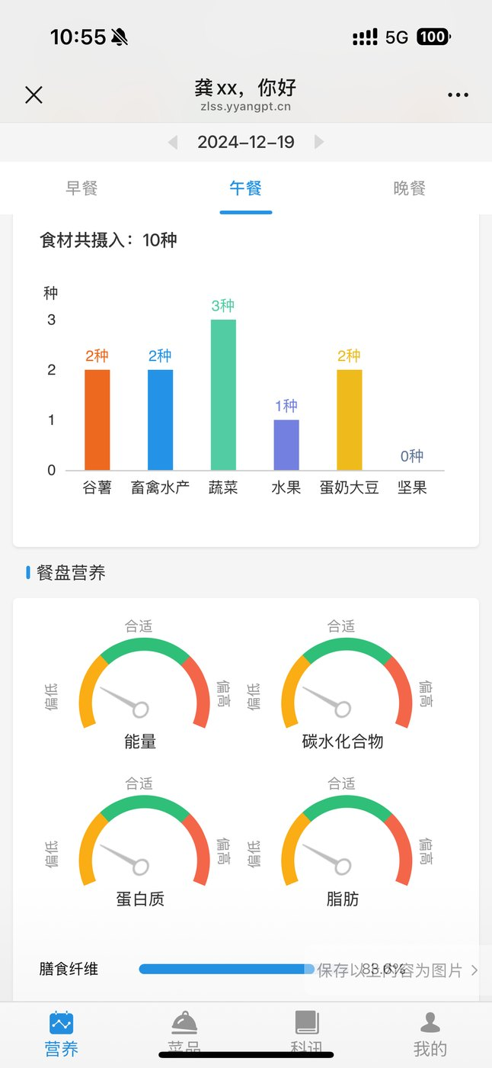
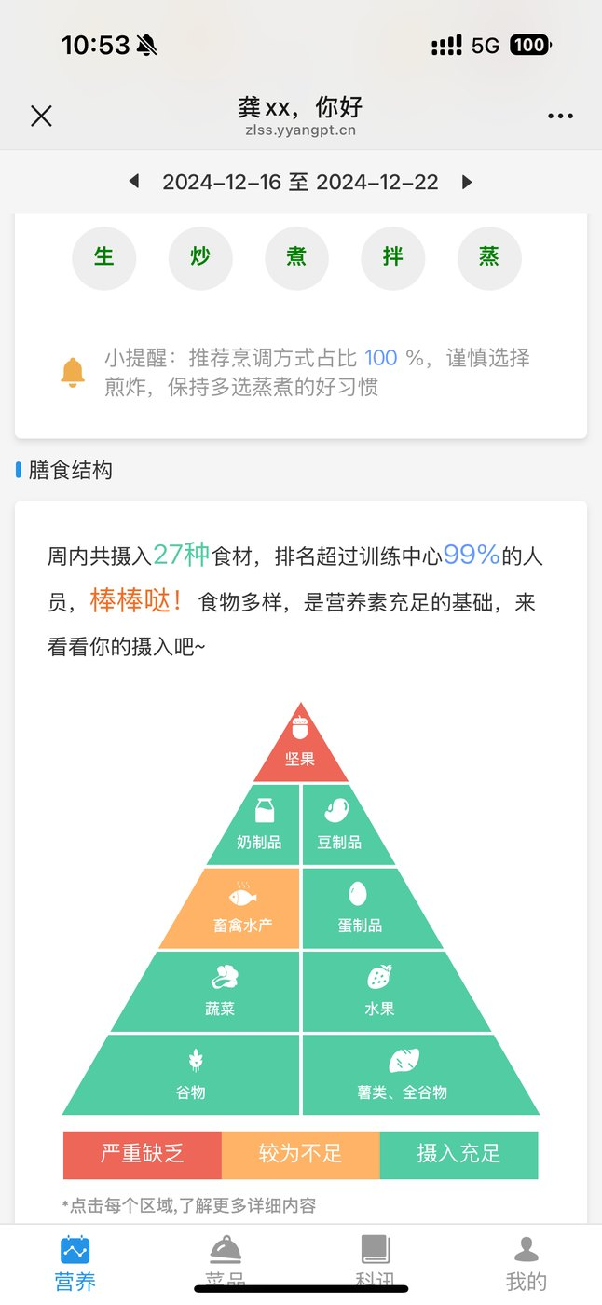
餐前、单餐与阶段反馈形成连续服务
14
不同人群看到与自身相关的信息，管理端只查看职责范围内的汇总
餐前选择
单餐记录
阶段反馈
Notes:
本页主旨：医院就餐营养反馈
资料依据：/Users/xiaoxiao/Documents/zhct/cpt-smart-canteen-product-materials/references/product-system.md；/Users/xiaoxiao/Documents/zhct/cpt-smart-canteen-product-materials/references/naming-standard.md；/Users/xiaoxiao/Documents/zhct/cpt-smart-canteen-product-materials/references/scene-system.md；/Users/xiaoxiao/Documents/zhct/cpt-smart-canteen-product-materials/references/evidence-and-claims.md；餐前移动端原图；单餐营养报告原图；阶段营养报告原图
边界说明：医院业务接口、患者信息、治疗膳食规则、设备型号、部署方式、数量、费用、实施周期与效果指标，均以项目调研、接口文档、授权及合同为准。AI生成图片仅为场景示意，不代表真实客户现场。

Slide 15
经营视图服务不同岗位的日常管理
15
同一份业务数据按职责呈现，不建立无边界的全员大屏
01
院领导
查看服务运行、重点异常和项目阶段结果。
02
后勤管理
查看餐线、订单、供应、投诉和供餐执行。
03
营养科
查看菜单营养、标签覆盖与脱敏群体趋势。
04
财务信息
查看账户、交易、补贴、对账及接口运行状态。
Notes:
本页主旨：医院经营数据可视化与岗位视图
资料依据：/Users/xiaoxiao/Documents/zhct/cpt-smart-canteen-product-materials/references/product-system.md；/Users/xiaoxiao/Documents/zhct/cpt-smart-canteen-product-materials/references/naming-standard.md；/Users/xiaoxiao/Documents/zhct/cpt-smart-canteen-product-materials/references/scene-system.md；/Users/xiaoxiao/Documents/zhct/cpt-smart-canteen-product-materials/references/evidence-and-claims.md；营养运营看板原图；/var/folders/gm/lh1l3yps7k92bvrwdl0f7dqw0000gn/T/codex-clipboard-5c9200ef-2d00-42a9-85a6-a0702c32b892.png
边界说明：医院业务接口、患者信息、治疗膳食规则、设备型号、部署方式、数量、费用、实施周期与效果指标，均以项目调研、接口文档、授权及合同为准。AI生成图片仅为场景示意，不代表真实客户现场。

Slide 16
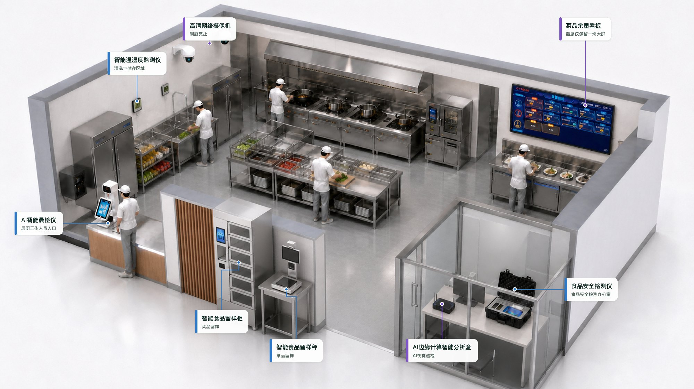
智慧食安监管系统
02
医院后厨食品安全全过程留痕
覆盖人员准入、明厨亮灶、留样快检、环境监测、预警、整改与复核。
从现场动作形成业务记录，支撑岗位协同与结果核验
Notes:
本页主旨：章节：智慧食安监管系统，医院后厨食品安全全过程留痕
资料依据：/Users/xiaoxiao/Documents/zhct/cpt-smart-canteen-product-materials/references/product-system.md；/Users/xiaoxiao/Documents/zhct/cpt-smart-canteen-product-materials/references/naming-standard.md；/Users/xiaoxiao/Documents/zhct/cpt-smart-canteen-product-materials/references/scene-system.md；/Users/xiaoxiao/Documents/zhct/cpt-smart-canteen-product-materials/references/evidence-and-claims.md；智慧后厨场景原图
边界说明：医院业务接口、患者信息、治疗膳食规则、设备型号、部署方式、数量、费用、实施周期与效果指标，均以项目调研、接口文档、授权及合同为准。AI生成图片仅为场景示意，不代表真实客户现场。

Slide 17
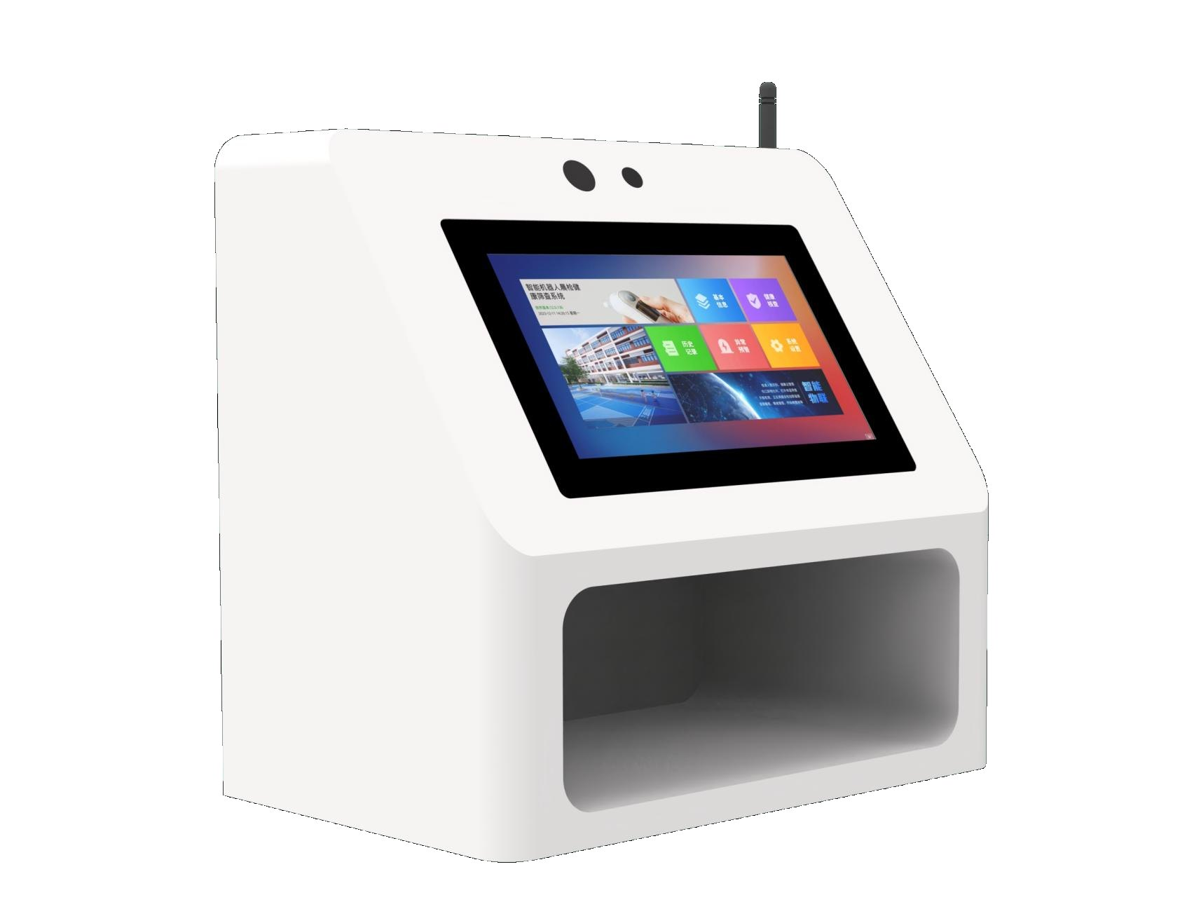
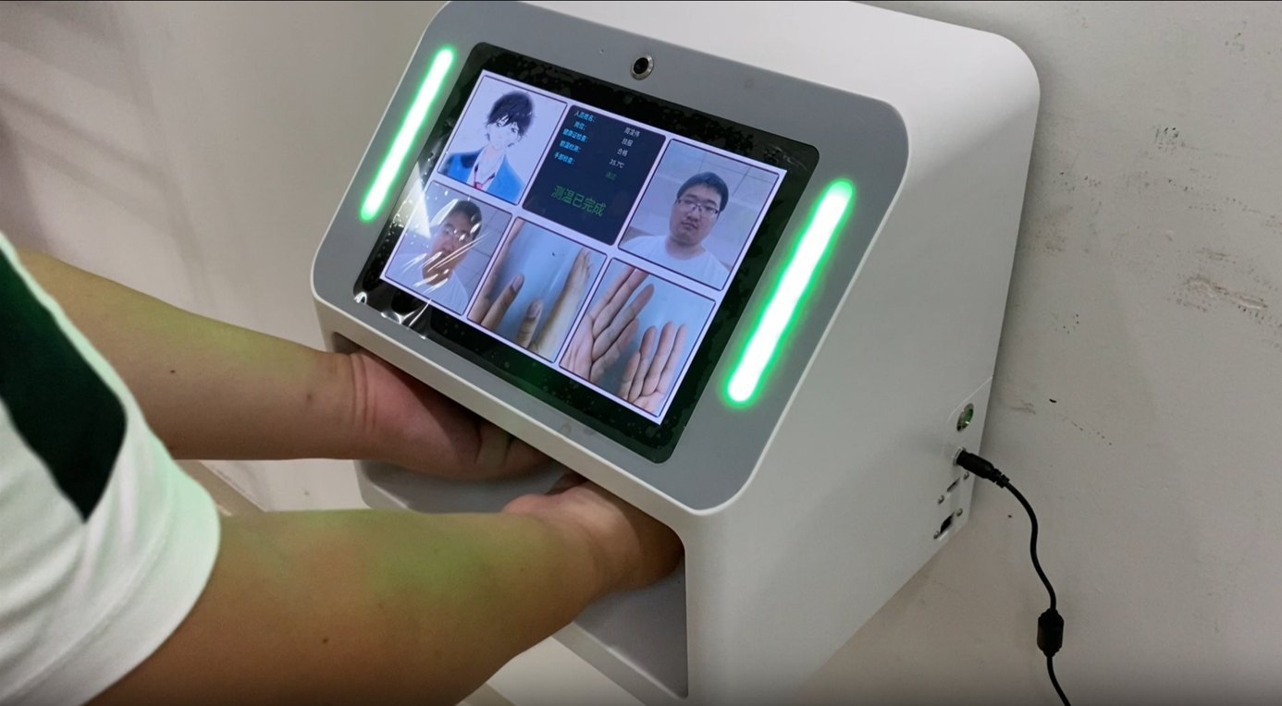
从业人员资质与每日晨检共同守住上岗关口
17
人员档案、健康证明、晨检结果和异常处置统一记录
01
人员档案
岗位、所属厨房、在岗状态和责任范围。
02
健康证明
证照信息、有效期和到期提醒。
03
每日晨检
体温、症状、工装与手部卫生按配置采集。
04
异常处置
提醒责任岗位核查并记录调岗或处置结果。
Notes:
本页主旨：医院食堂人员准入与晨检
资料依据：/Users/xiaoxiao/Documents/zhct/cpt-smart-canteen-product-materials/references/product-system.md；/Users/xiaoxiao/Documents/zhct/cpt-smart-canteen-product-materials/references/naming-standard.md；/Users/xiaoxiao/Documents/zhct/cpt-smart-canteen-product-materials/references/scene-system.md；/Users/xiaoxiao/Documents/zhct/cpt-smart-canteen-product-materials/references/evidence-and-claims.md；从业人员晨检现场原图；智能晨检仪原图
边界说明：医院业务接口、患者信息、治疗膳食规则、设备型号、部署方式、数量、费用、实施周期与效果指标，均以项目调研、接口文档、授权及合同为准。AI生成图片仅为场景示意，不代表真实客户现场。

Slide 18
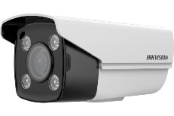
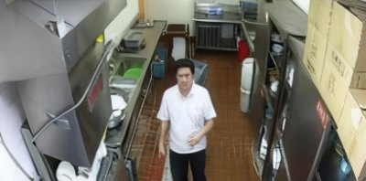
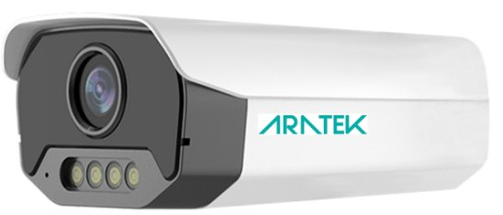
明厨亮灶与AI辅助识别提高异常发现效率
18
视频与规则帮助发现问题，人工复核与现场核查决定处置
01
点位规划
按医院后厨区域、风险类型、网络和存储条件配置。
02
辅助识别
工服、厨师帽、口罩等类型按产品配置启用。
03
人工复核
结合告警截图、视频和现场情况核查，避免将算法提示直接定性。
Notes:
本页主旨：医院明厨亮灶与AI辅助识别
资料依据：/Users/xiaoxiao/Documents/zhct/cpt-smart-canteen-product-materials/references/product-system.md；/Users/xiaoxiao/Documents/zhct/cpt-smart-canteen-product-materials/references/naming-standard.md；/Users/xiaoxiao/Documents/zhct/cpt-smart-canteen-product-materials/references/scene-system.md；/Users/xiaoxiao/Documents/zhct/cpt-smart-canteen-product-materials/references/evidence-and-claims.md；食安摄像机原图；AI摄像机原图；AI预警事件原图
边界说明：医院业务接口、患者信息、治疗膳食规则、设备型号、部署方式、数量、费用、实施周期与效果指标，均以项目调研、接口文档、授权及合同为准。AI生成图片仅为场景示意，不代表真实客户现场。

Slide 19
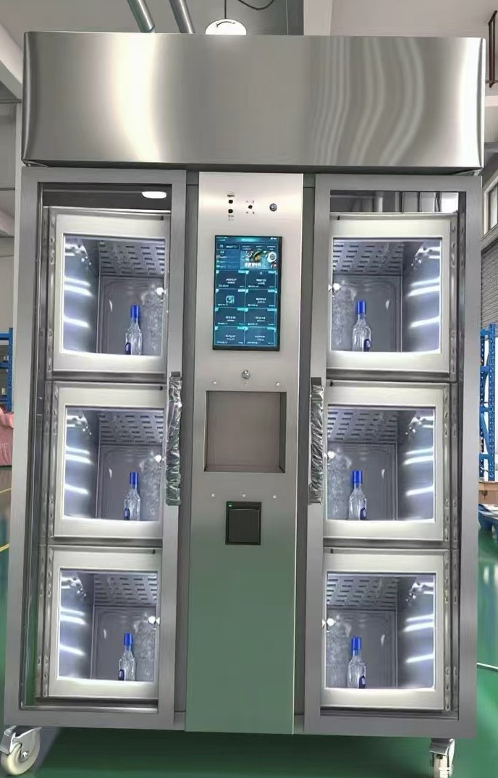
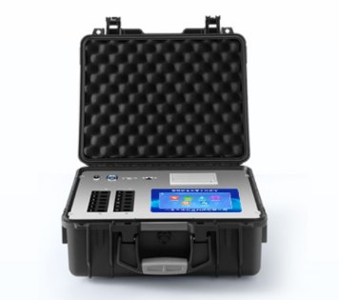
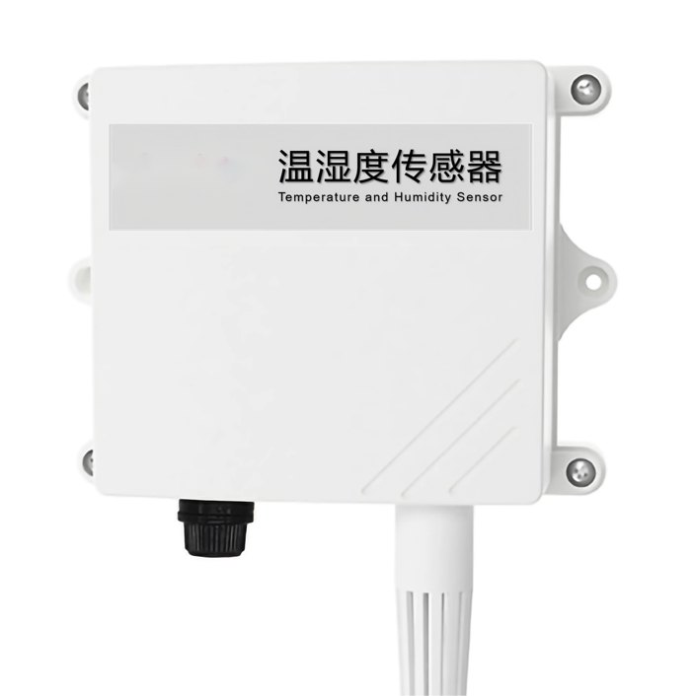
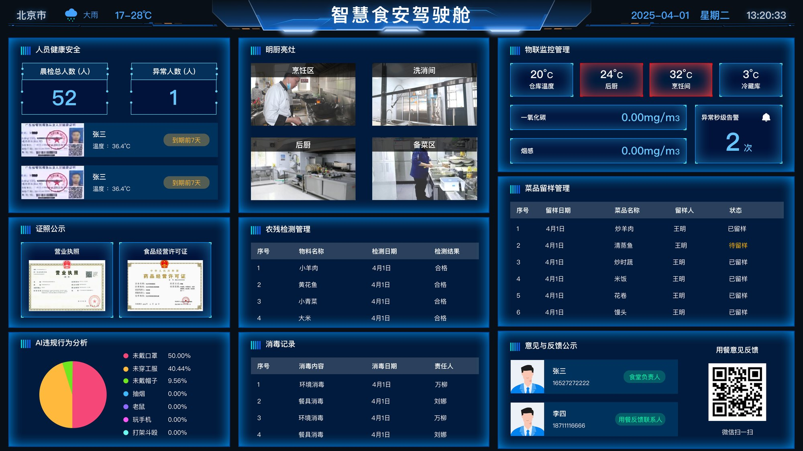
留样、快检、环境与整改记录构成食安证据链
19
问题从发现到销项需要责任人、时间、结果与佐证
01
02
03
04
05
发现异常
›
责任派单
›
整改举证
›
复核确认
›
归档统计
Notes:
本页主旨：医院食品安全追溯与整改闭环
资料依据：/Users/xiaoxiao/Documents/zhct/cpt-smart-canteen-product-materials/references/product-system.md；/Users/xiaoxiao/Documents/zhct/cpt-smart-canteen-product-materials/references/naming-standard.md；/Users/xiaoxiao/Documents/zhct/cpt-smart-canteen-product-materials/references/scene-system.md；/Users/xiaoxiao/Documents/zhct/cpt-smart-canteen-product-materials/references/evidence-and-claims.md；智能留样柜原图；食品检测设备原图；环境传感器原图；食安监管驾驶舱原图
边界说明：医院业务接口、患者信息、治疗膳食规则、设备型号、部署方式、数量、费用、实施周期与效果指标，均以项目调研、接口文档、授权及合同为准。AI生成图片仅为场景示意，不代表真实客户现场。

Slide 20
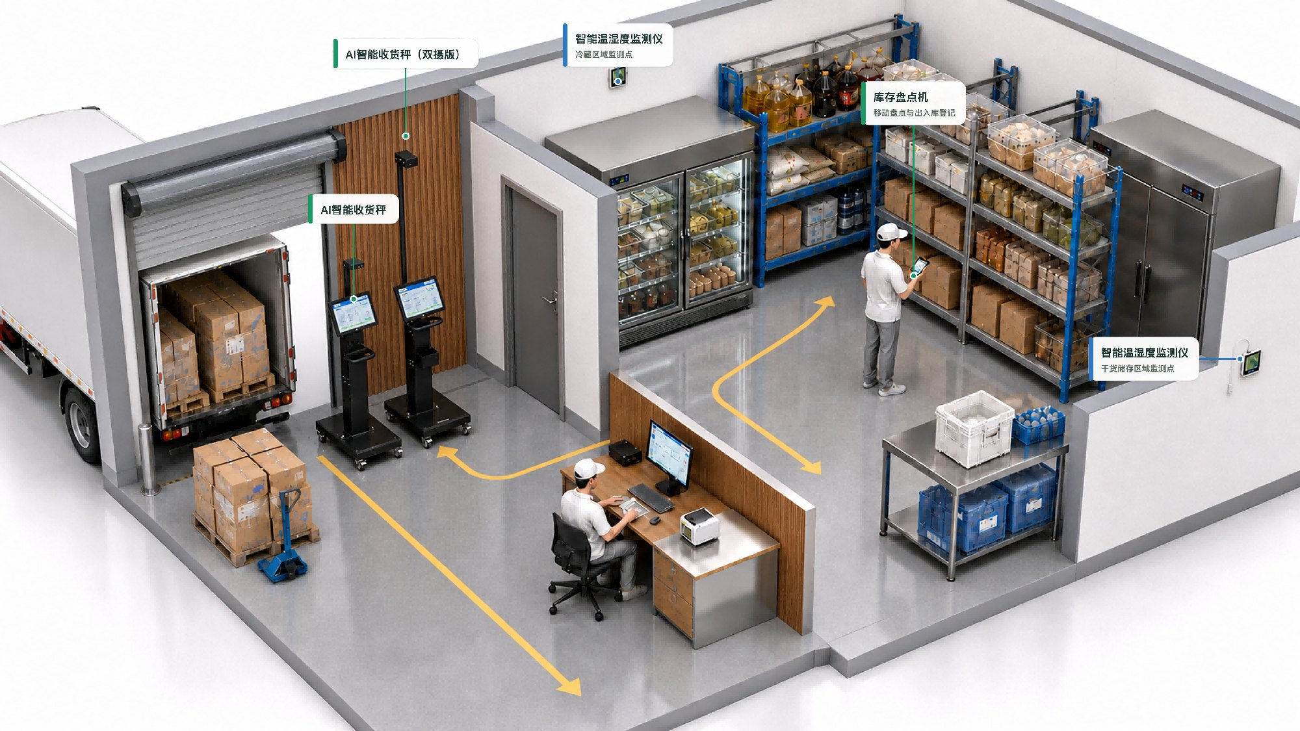
智慧采购管理系统
03
医院食材采购、库存与成本协同
覆盖供应商、询比价、采购订单、称重验收、库存领用、批次追溯与财务对账。
从现场动作形成业务记录，支撑岗位协同与结果核验
Notes:
本页主旨：章节：智慧采购管理系统，医院食材采购、库存与成本协同
资料依据：/Users/xiaoxiao/Documents/zhct/cpt-smart-canteen-product-materials/references/product-system.md；/Users/xiaoxiao/Documents/zhct/cpt-smart-canteen-product-materials/references/naming-standard.md；/Users/xiaoxiao/Documents/zhct/cpt-smart-canteen-product-materials/references/scene-system.md；/Users/xiaoxiao/Documents/zhct/cpt-smart-canteen-product-materials/references/evidence-and-claims.md；采购仓库场景原图
边界说明：医院业务接口、患者信息、治疗膳食规则、设备型号、部署方式、数量、费用、实施周期与效果指标，均以项目调研、接口文档、授权及合同为准。AI生成图片仅为场景示意，不代表真实客户现场。

Slide 21
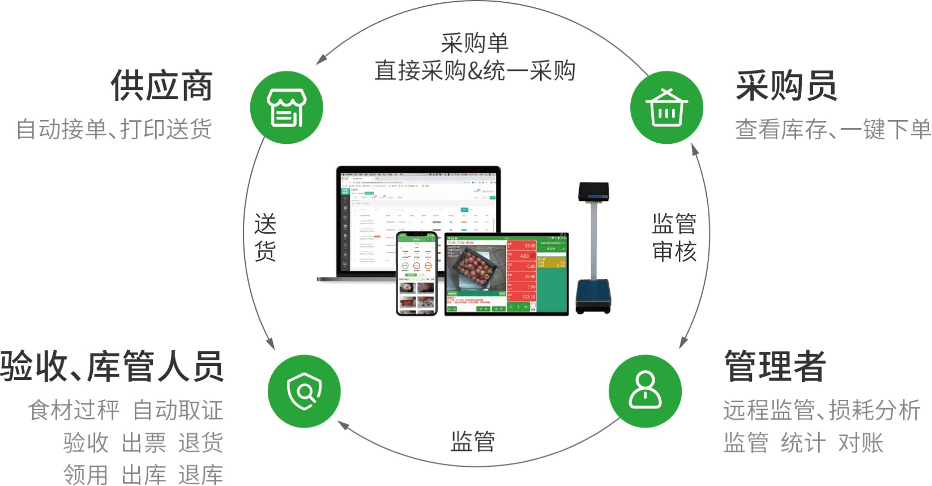
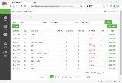
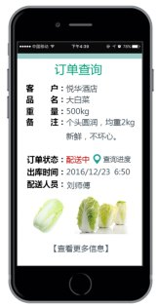
供应商、价格与订单进入统一采购流程
21
需求与菜单形成采购计划，审批、订单、到货和异常都有记录
供应商档案
询价与定价
采购审批
订单与异常
Notes:
本页主旨：医院供应商与采购流程
资料依据：/Users/xiaoxiao/Documents/zhct/cpt-smart-canteen-product-materials/references/product-system.md；/Users/xiaoxiao/Documents/zhct/cpt-smart-canteen-product-materials/references/naming-standard.md；/Users/xiaoxiao/Documents/zhct/cpt-smart-canteen-product-materials/references/scene-system.md；/Users/xiaoxiao/Documents/zhct/cpt-smart-canteen-product-materials/references/evidence-and-claims.md；供应链关系原图；采购PC端原图；采购移动端原图
边界说明：医院业务接口、患者信息、治疗膳食规则、设备型号、部署方式、数量、费用、实施周期与效果指标，均以项目调研、接口文档、授权及合同为准。AI生成图片仅为场景示意，不代表真实客户现场。

Slide 22
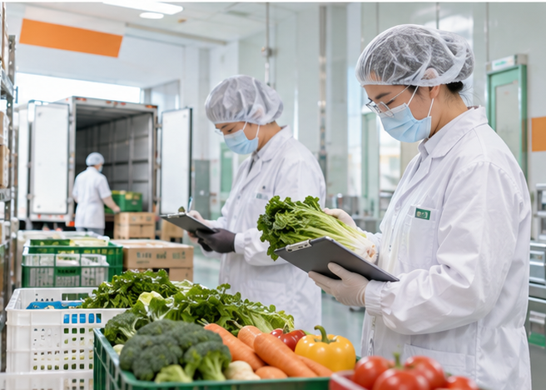
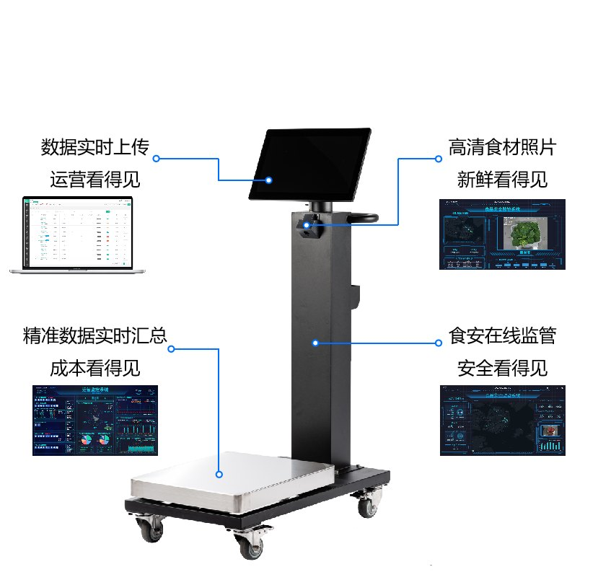
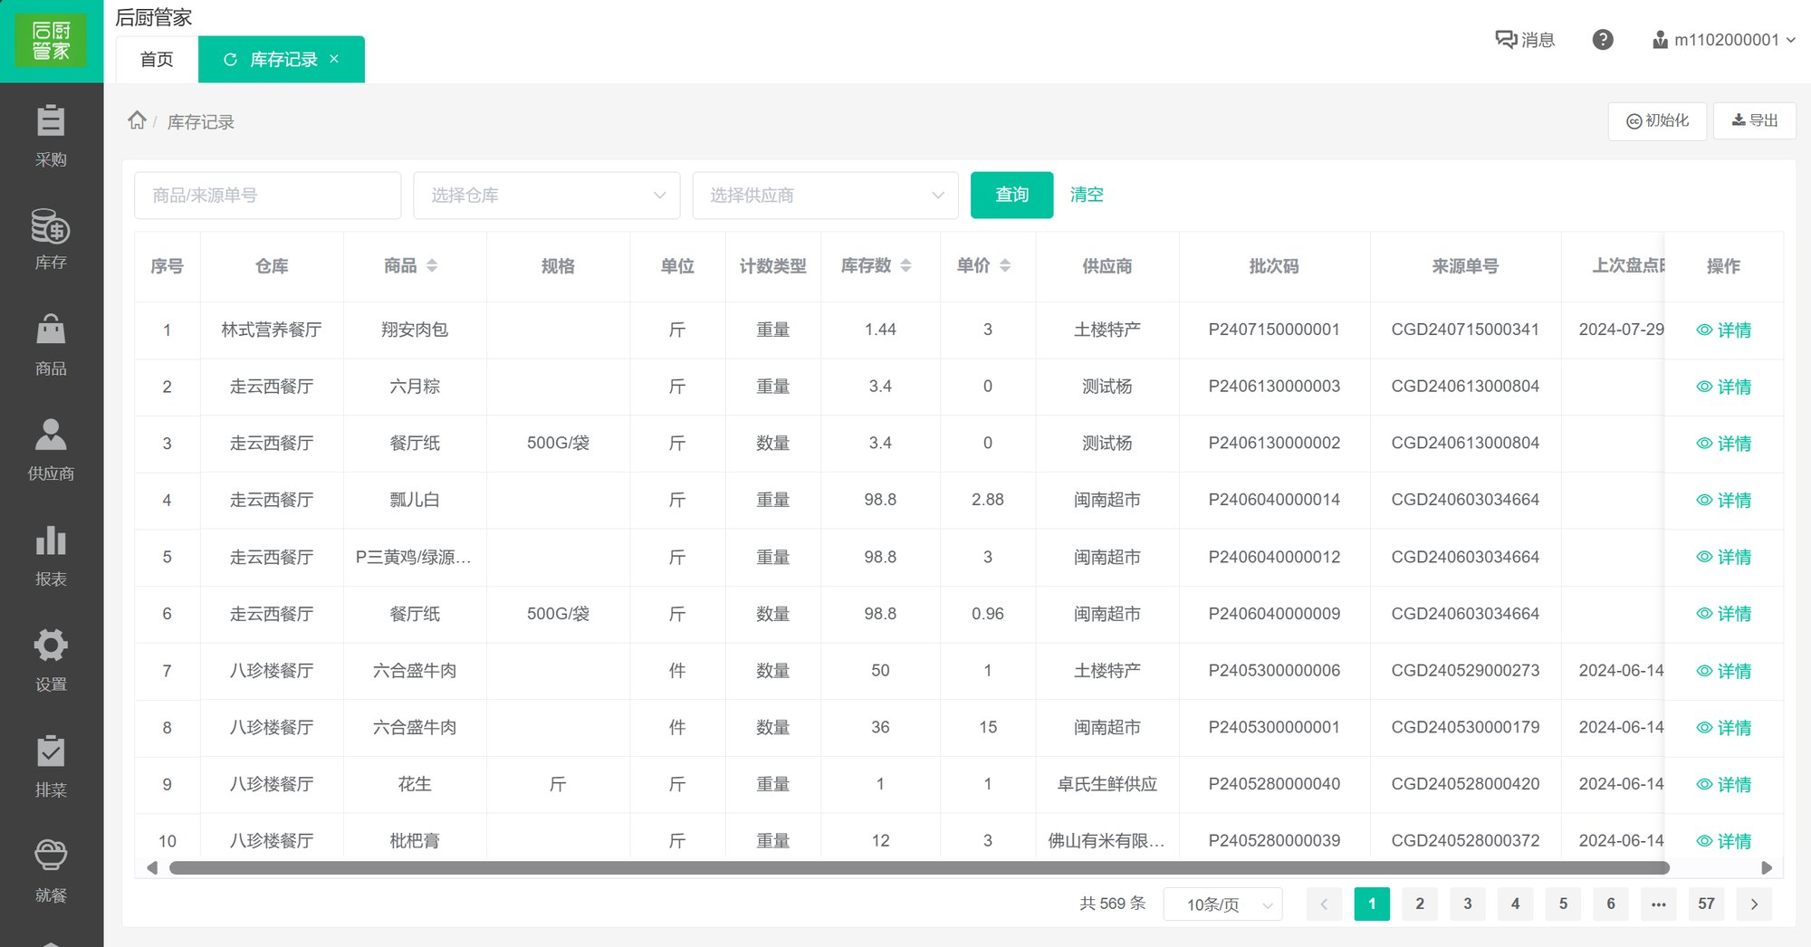
称重验收与库存记录说明食材从哪里来、到哪里去
22
订单、实收、批次、领用与盘点相互关联
核验重点
按单验收、重量与影像取证、异常处理、批次入库、领用去向和盘点差异
Notes:
本页主旨：医院食材验收、库存与批次追溯
资料依据：/Users/xiaoxiao/Documents/zhct/cpt-smart-canteen-product-materials/references/product-system.md；/Users/xiaoxiao/Documents/zhct/cpt-smart-canteen-product-materials/references/naming-standard.md；/Users/xiaoxiao/Documents/zhct/cpt-smart-canteen-product-materials/references/scene-system.md；/Users/xiaoxiao/Documents/zhct/cpt-smart-canteen-product-materials/references/evidence-and-claims.md；AI生成食材验收示意图；智能收货秤原图；库存管理原图
边界说明：医院业务接口、患者信息、治疗膳食规则、设备型号、部署方式、数量、费用、实施周期与效果指标，均以项目调研、接口文档、授权及合同为准。AI生成图片仅为场景示意，不代表真实客户现场。

Slide 23
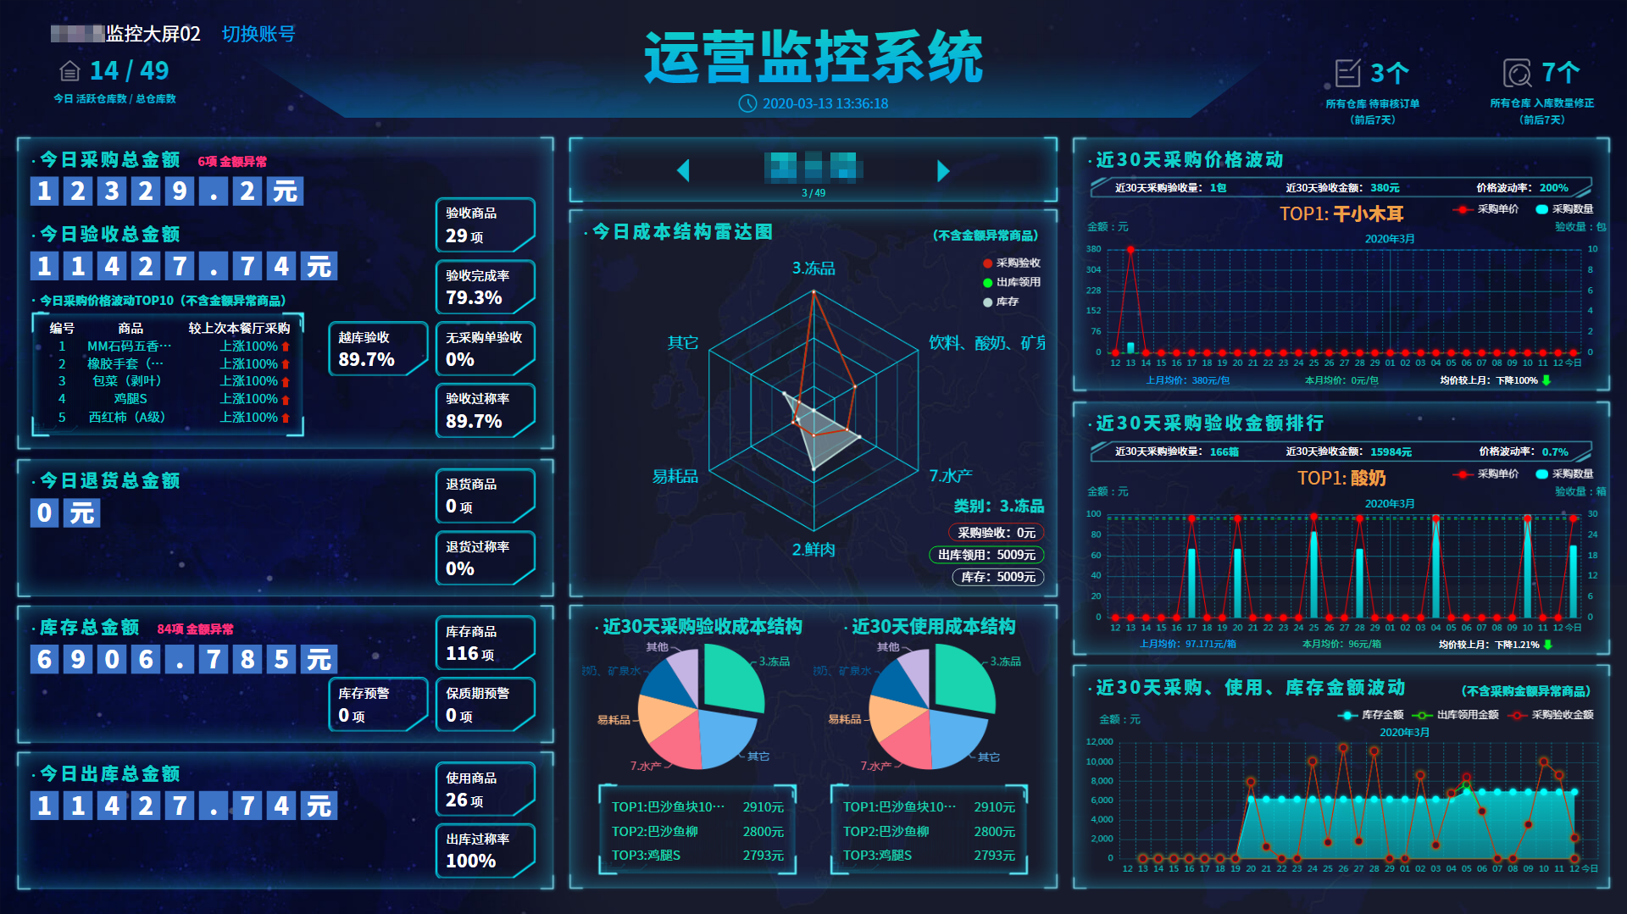
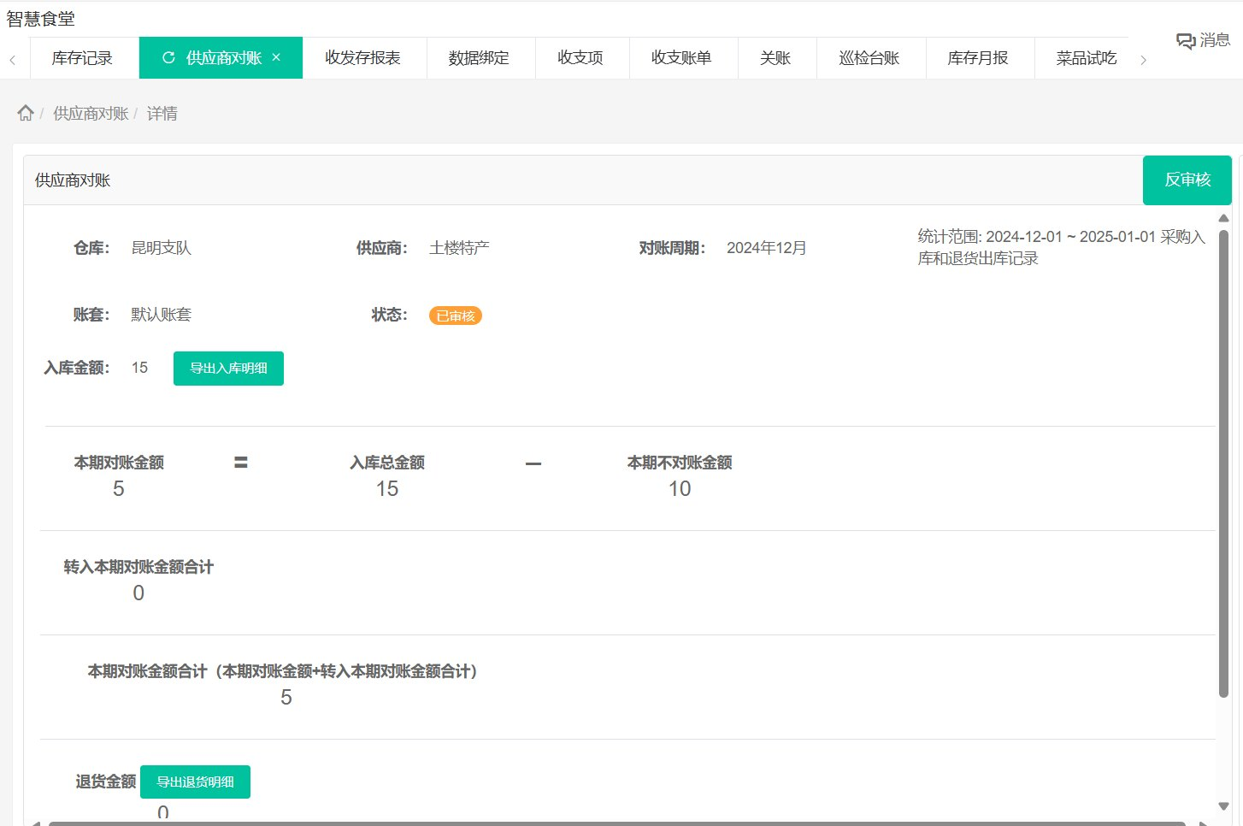
采购、库存、消耗与对账共同解释成本变化
23
后勤看供应与库存，财务按周期核对供应商账单和差异
01
价格变化
历史价格、调价依据与生效时间可查询。
02
库存变化
入库、领用、退货、盘点与调拨记录可追溯。
03
对账差异
订单、实收、退货、扣罚和付款口径逐项核对。
Notes:
本页主旨：医院采购成本与财务对账
资料依据：/Users/xiaoxiao/Documents/zhct/cpt-smart-canteen-product-materials/references/product-system.md；/Users/xiaoxiao/Documents/zhct/cpt-smart-canteen-product-materials/references/naming-standard.md；/Users/xiaoxiao/Documents/zhct/cpt-smart-canteen-product-materials/references/scene-system.md；/Users/xiaoxiao/Documents/zhct/cpt-smart-canteen-product-materials/references/evidence-and-claims.md；采购运营监控原图；供应商对账原图
边界说明：医院业务接口、患者信息、治疗膳食规则、设备型号、部署方式、数量、费用、实施周期与效果指标，均以项目调研、接口文档、授权及合同为准。AI生成图片仅为场景示意，不代表真实客户现场。

Slide 24
医院接口与数据使用边界需要先于开发确认
24
先定义业务目的、数据字段、责任主体与异常机制
01
身份与组织
职工、患者、陪护与访客的身份来源、有效期和权限范围。
02
床位与膳食
病区、床位、餐次、膳食类别、禁忌与配送状态的接口边界。
03
支付与账户
微信、预充值、一卡通、补贴、退款、冲正和财务对账规则。
04
隐私与安全
最小必要字段、授权方式、角色权限、日志、留存期限和脱敏要求。
05
异常与兜底
接口中断、患者转床、医嘱变化、退订补餐和人工核验机制。
实施前提
只有取得接口文档、测试环境、责任人和授权后，才能确认标准接口或定制开发范围
Notes:
本页主旨：医院系统接口、隐私与数据边界
资料依据：/Users/xiaoxiao/Documents/zhct/cpt-smart-canteen-product-materials/references/product-system.md；/Users/xiaoxiao/Documents/zhct/cpt-smart-canteen-product-materials/references/naming-standard.md；/Users/xiaoxiao/Documents/zhct/cpt-smart-canteen-product-materials/references/scene-system.md；/Users/xiaoxiao/Documents/zhct/cpt-smart-canteen-product-materials/references/evidence-and-claims.md
边界说明：医院业务接口、患者信息、治疗膳食规则、设备型号、部署方式、数量、费用、实施周期与效果指标，均以项目调研、接口文档、授权及合同为准。AI生成图片仅为场景示意，不代表真实客户现场。

Slide 25
分阶段实施降低医院业务切换风险
25
患者餐、职工餐、采购和食安可按优先级分步验证
01
02
03
04
05
现状调研
与数据边界
›
方案与接口
确认
›
基础配置
与设备联调
›
试点运行
与岗位培训
›
指标验收
与扩面复盘
试点建议
选择一座食堂与一个代表性病区，先验证关键流程再扩大范围
Notes:
本页主旨：医院智慧食堂分阶段实施
资料依据：/Users/xiaoxiao/Documents/zhct/cpt-smart-canteen-product-materials/references/product-system.md；/Users/xiaoxiao/Documents/zhct/cpt-smart-canteen-product-materials/references/naming-standard.md；/Users/xiaoxiao/Documents/zhct/cpt-smart-canteen-product-materials/references/scene-system.md；/Users/xiaoxiao/Documents/zhct/cpt-smart-canteen-product-materials/references/evidence-and-claims.md
边界说明：医院业务接口、患者信息、治疗膳食规则、设备型号、部署方式、数量、费用、实施周期与效果指标，均以项目调研、接口文档、授权及合同为准。AI生成图片仅为场景示意，不代表真实客户现场。

Slide 26
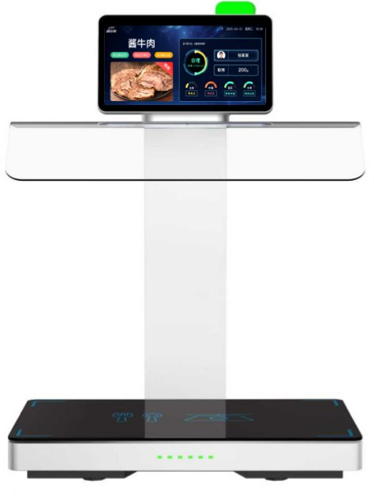
一期配置围绕关键业务主线组合
26
软件、硬件、接口与服务按现场条件确认
01
软件系统
营养结算服务系统、智慧采购管理系统、智慧食安监管系统。
02
就餐入口
患者订餐入口、医护预订与取餐入口、称重或AI识别餐线按需组合。
03
后厨设备
晨检、摄像、留样、快检、环境监测和收货秤按点位配置。
04
接口评估
统一身份、床位膳食、支付一卡通、财务与其他医院系统按文档评估。
05
实施服务
现场调研、方案设计、数据准备、安装联调、培训试运行与验收。
合同边界
最终版本、型号、数量、接口、费用和责任以确认配置与合同为准
Notes:
本页主旨：医院版一期配置范围
资料依据：/Users/xiaoxiao/Documents/zhct/cpt-smart-canteen-product-materials/references/product-system.md；/Users/xiaoxiao/Documents/zhct/cpt-smart-canteen-product-materials/references/naming-standard.md；/Users/xiaoxiao/Documents/zhct/cpt-smart-canteen-product-materials/references/scene-system.md；/Users/xiaoxiao/Documents/zhct/cpt-smart-canteen-product-materials/references/evidence-and-claims.md；膳识智能台原图；智能晨检仪原图；智能收货秤原图
边界说明：医院业务接口、患者信息、治疗膳食规则、设备型号、部署方式、数量、费用、实施周期与效果指标，均以项目调研、接口文档、授权及合同为准。AI生成图片仅为场景示意，不代表真实客户现场。

Slide 27
验收指标覆盖服务、业务记录与风险闭环
27
不以不可验证的宣传指标替代现场验收
01
患者膳食执行
02
医护就餐体验
抽查订餐、膳食类别、配餐、送达、退订与异常补餐记录是否完整。
核对高峰结算、错峰预订、夜班就餐与异常交易处理是否顺畅。
03
采购与财务核验
04
食品安全闭环
检查订单、实收、库存、领用、退货、盘点与供应商对账是否可追溯。
检查晨检、留样、检测、预警、整改、复核与电子台账是否连续。
验收方法
每项指标明确样本、时间范围、责任人、数据来源和通过标准
Notes:
本页主旨：医院项目验收指标
资料依据：/Users/xiaoxiao/Documents/zhct/cpt-smart-canteen-product-materials/references/product-system.md；/Users/xiaoxiao/Documents/zhct/cpt-smart-canteen-product-materials/references/naming-standard.md；/Users/xiaoxiao/Documents/zhct/cpt-smart-canteen-product-materials/references/scene-system.md；/Users/xiaoxiao/Documents/zhct/cpt-smart-canteen-product-materials/references/evidence-and-claims.md
边界说明：医院业务接口、患者信息、治疗膳食规则、设备型号、部署方式、数量、费用、实施周期与效果指标，均以项目调研、接口文档、授权及合同为准。AI生成图片仅为场景示意，不代表真实客户现场。

Slide 28
下一步建议
选定一座食堂与一个病区
完成现场调研和业务验证
先确认患者餐与职工餐的业务边界，再核对接口、点位、岗位和验收指标。
现场现状 数据边界 演示验证 试点范围
Notes:
本页主旨：下一步医院现场调研与试点建议
资料依据：/Users/xiaoxiao/Documents/zhct/cpt-smart-canteen-product-materials/references/product-system.md；/Users/xiaoxiao/Documents/zhct/cpt-smart-canteen-product-materials/references/naming-standard.md；/Users/xiaoxiao/Documents/zhct/cpt-smart-canteen-product-materials/references/scene-system.md；/Users/xiaoxiao/Documents/zhct/cpt-smart-canteen-product-materials/references/evidence-and-claims.md；AI生成医院职工餐厅示意图
边界说明：医院业务接口、患者信息、治疗膳食规则、设备型号、部署方式、数量、费用、实施周期与效果指标，均以项目调研、接口文档、授权及合同为准。AI生成图片仅为场景示意，不代表真实客户现场。

